Slide 1
RVI-MOLECULES - ENSINO DE GEOMETRIA MOLECULAR DE QUÍMICA COM BASE EM REALIDADE VIRTUAL IMERSIVA E ILUSÃO DE ÓTICA
Aluno(a): Leonardo Rovigo
Orientador: Dalton Solano dos Reis

Slide 2
Roteiro
Introdução
Objetivos
Fundamentação Teórica
Trabalhos Correlatos
Requisitos
Especificação
Implementação
Análise dos Resultados
Conclusões e Sugestões

Slide 3
Introdução
Realidade virtual imersiva
Ilusão de ótica
Química
Feira de ciências
Mais interação do usuário com o conteúdo

Slide 4
Objetivos
O objetivo é:
Apresentar conteúdo e exercícios sobre moléculas químicas e suas estruturas com o uso de realidade virtual imersiva e ilusão de ótica

Slide 5
Objetivos
Os objetivos específicos são:
Utilizar a realidade virtual imersiva para apresentar o conteúdo
Criar um exercício utilizando a realidade virtual imersiva
Validar a resposta do exercício utilizando ilusão de ótica

Slide 6
Fundamentação Teórica
Química
Moléculas
Formas e ângulos de ligação

Slide 7
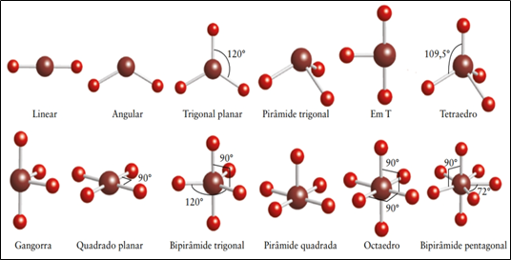
Fundamentação Teórica
Fonte: Atkins (2018).

Slide 8
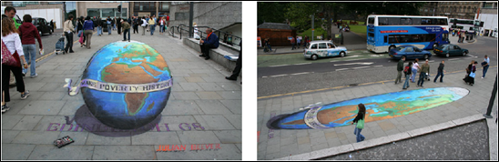
Fundamentação Teórica
Fonte: Beever (2020).
Ilusão de ótica
Percepção diferente da Realidade
Anamorfose

Slide 9
Fundamentação Teórica
Realidade virtual
Não-Imersiva
Imersiva
Óculos de realidade virtual
Motion Sickness

Slide 10
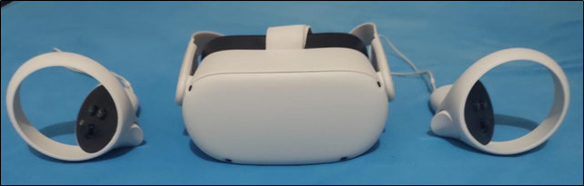
Fundamentação Teórica
Resolução de 1832 x 1920 px
Frequências de atualização de 60 Hz, 72 Hz, 90 Hz e 120 Hz (beta)
Fonte: digitalizado pelo autor.

Slide 11
Trabalhos Correlatos
“MedChemVR”: A Virtual Reality Game to Enhance Medicinal Chemistry Education
Abuhammad et al. (2021)
Exercícios e questionários em realidade virtual sobre construção de moléculas
Feito utilizando o Unity3D
Realidade virtual utilizando o celular

Slide 12
Trabalhos Correlatos
Production and Evaluation of a Realistic Immersive Virtual Reality Organic Chemistry Laboratory Experience: Infrared Spectroscopy
Dunnagan et al. (2020)
Vídeo 360° interativo sobre espectroscopia infravermelha
Feito utilizando o WondaVR, Adobe Illustrator e Adobe After Effects
Realidade virtual utilizando o celular

Slide 13
Trabalhos Correlatos
Virtual Reality Technology and Remote Digital Application for Tele-Simulation and Global Medical Education: An Innovative Hybrid System for Clinical Training
Almousa et al. (2021)
Simulações clínicas
Interação entre um usuário imerso e um não imerso
Utilizaram o Unity3D e o Oculus Quest

Slide 14
Requisitos Funcionais
Utilizar a anamorfose para esconder moléculas em uma cena
Permitir que o usuário se movimente no espaço virtual
Permitir que o usuário pegue objetos com os controles
Permitir que o usuário escolha um exercício utilizando a tabela periódica

Slide 15
Requisitos Funcionais
Permitir que o usuário amplie o texto utilizando o projetor
Permitir que o usuário responda o exercício colocando uma molécula na caixa e apertando um botão
Permitir que o usuário verifique sua resposta achando a molécula na cena
Disponibilizar uma dica sobre como é construída a molécula para que seja encontrado mais facilmente

Slide 16
Requisitos Não Funcionais
Utilizar o Unity e a linguagem de programação C# para desenvolver o aplicativo
Utilizar a biblioteca da Oculus para implementar a realidade virtual
Utilizar o Blender como uma das ferramentas para fazer a modelagem em 3D
Utilizar o Blender para aplicar a anamorfose nas moléculas

Slide 17
Especificação
Diagrama de Classes:

Slide 18
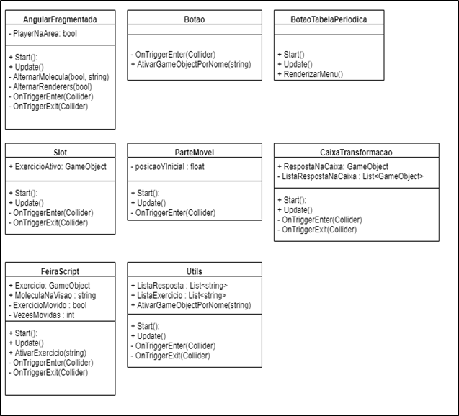

Slide 19
Especificação
Diagrama de Sequência:

Slide 20
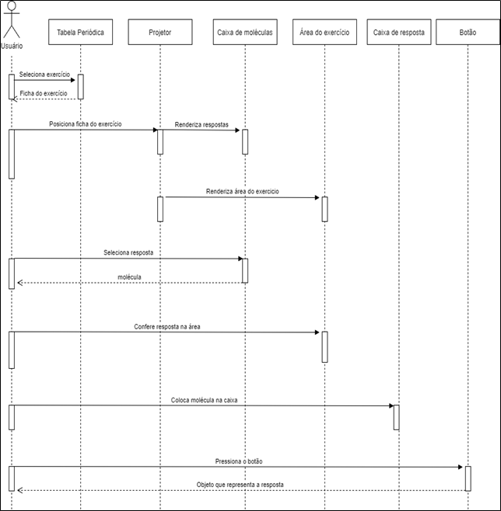

Slide 21
Implementação
Cenário dividido por mesas:
Mesa 1: Tabela periódica
Mesa 2: Projetor
Mesa 3: Área de validação do exercício
Mesa 4: Caixa de respostas e um botão para confirmar a resposta

Slide 22
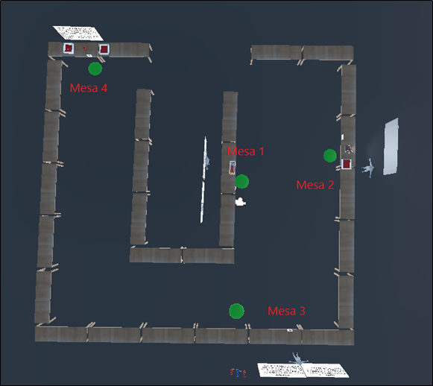
Implementação

Slide 23
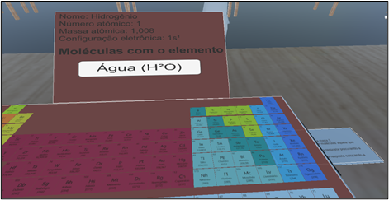
Implementação

Slide 24
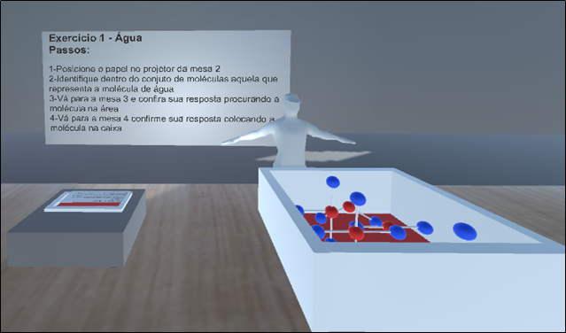
Implementação

Slide 25
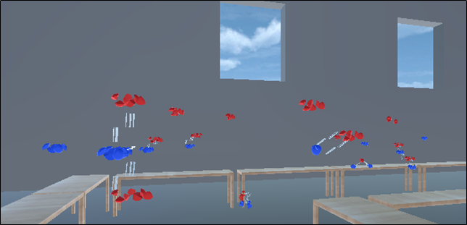
Implementação

Slide 26
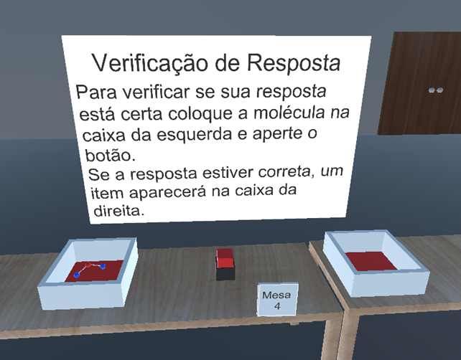
Implementação

Slide 27
Análise dos Resultados
Testes realizados com 2 grupos de usuários:
Usuários desenvolvedores
Usuários finais

Slide 28
Análise dos Resultados
Usuários desenvolvedores
Tinham experiência com o Oculus Quest 2
Não houveram dificuldades na utilização
Teste realizado em casa
Movimentação por teletransporte

Slide 29
Análise dos Resultados
Usuários Finais
Professores universitários
Teste realizado em uma sala de aula
Problemas de compartilhamento da tela do Oculus Quest 2
Dificuldade de adaptação com os controles
Problema com a diferença de altura entre os usuários
Problema na molécula com anamorfose
Problemas com o limite do guardião

Slide 30
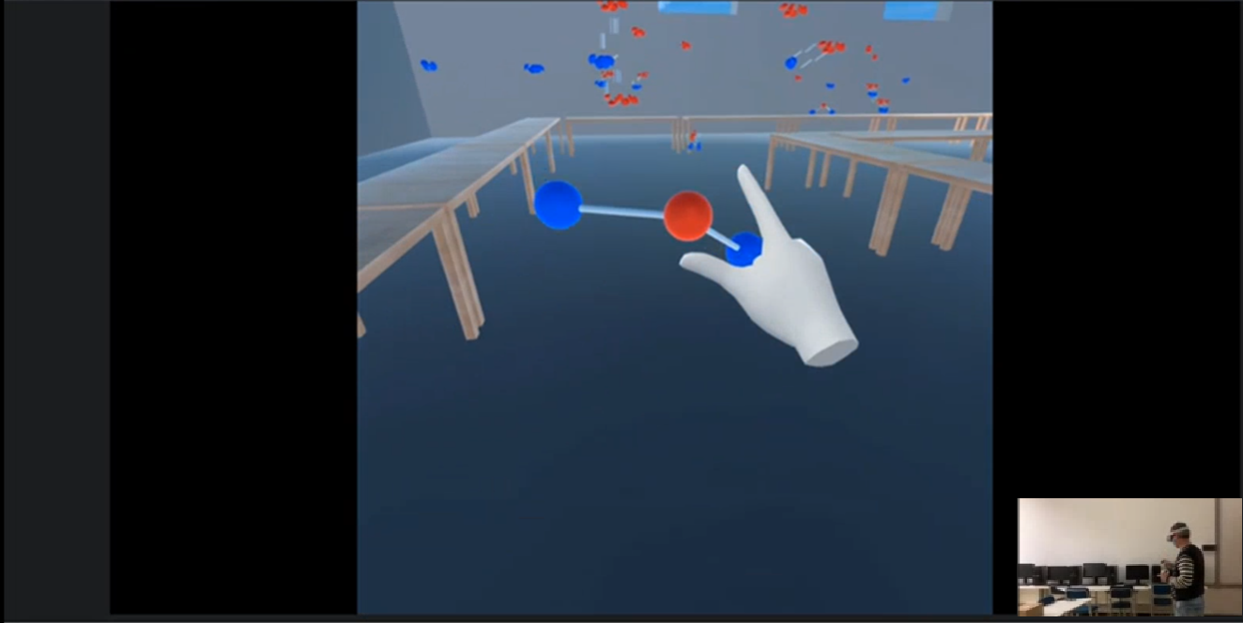

Slide 31
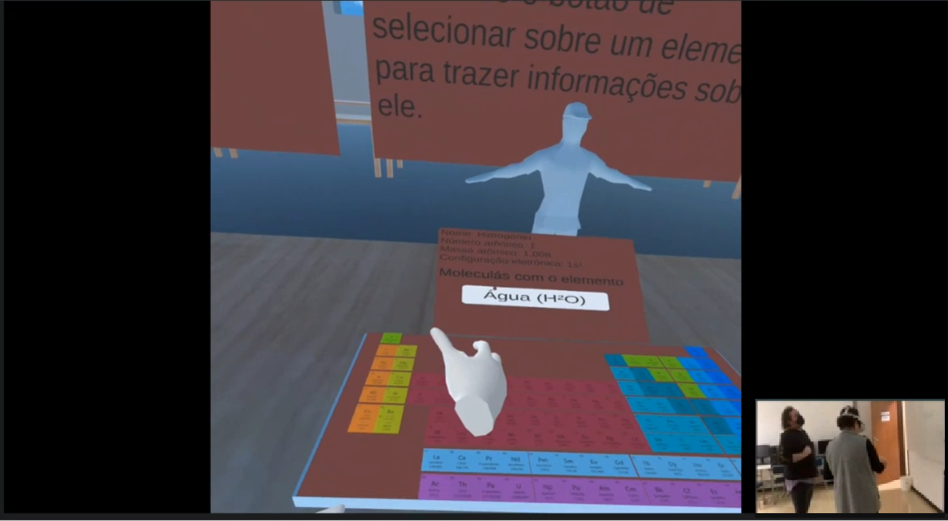

Slide 32
Análise dos Resultados
Comparação com os correlatos:
Utilização do celular para a parte de realidade virtual.
Utilização dos controles do Oculus Quest
Interação entre um usuário imerso e um não imerso na aplicação

Slide 33
Conclusões e Sugestões
O objetivo foi alcançado.
Sugestões:
Adicionar um exercício para cada elemento
Criar um tutorial mais detalhado para os controles
Melhorar o design das cenas tornando-as, mas reais e adicionando sons de ambiente
Permitir calibrar configurações como: altura, campo de visão e tipo de movimentação
Adicionar novas cenas com cenários diferentes
Adicionar diferente tipos de exercícios
Possibilitar o uso em realidade aumentada
Adaptar para o uso com o Google Cardboard

Slide 34
Referências
ABUHAMMAD, Areej et al. “MedChemVR”: A Virtual Reality Game to Enhance Medicinal Chemistry Education. Multimodal Technologies And Interaction. [S. L.], p. 1-20. 4 mar. 2021. Disponível em: https://www.mdpi.com/2414-4088/5/3/10#framed_div_cited_count. Acesso em: 25 jun. 2021.
ALMOUSA, Omamah et al. Virtual Reality Technology and Remote Digital Application for Tele-Simulation and Global Medical Education: An Innovative Hybrid System for Clinical Training. Sage. [S. L.], p. 1-21. 2 maio 2021. Disponível em: https://journals.sagepub.com/doi/full/10.1177/10468781211008258. Acesso em: 25 jun. 2021.
ATKINS, Peter; JONES, Loretta Co-autor; LAVERMAN, Leroy Co-autor. Princípios de química: questionando a vida moderna e o meio ambiente.7. Porto Alegre : ArtMed, 2018. E-book. Disponível em: https://integrada.minhabiblioteca.com.br/books/9788582604625. Acesso em: 1 out. 2020.
BEEVER, Julian. Pavement drawings - 3D Illusions. Disponível em: http://www.julianbeever.net/index.php/phoca-gallery-3d. Acesso em: 16 nov. 2020.
DUNNAGAN, Cathi L. et al. Production and Evaluation of a Realistic Immersive Virtual Reality Organic Chemistry Laboratory Experience: Infrared Spectroscopy. Journal Of Chemical Education. [S. L.], p. 258-262. 14 jan. 2020. Disponível em: https://pubs.acs.org/doi/abs/10.1021/acs.jchemed.9b00705. Acesso em: 25 jun. 2021.

